Slide 1
Sociologie pro speciální pedagogy
Úvod
Lenka Slepičková

Slide 2

Co je to sociologie? Co o ní víme?
Příbuzné obory:
Psychologie
Historie
Antropologie
Ekonomie
Politologie
Právo

Slide 3
V čem se liší?
Má vlastní objekt zájmu?
Má vlastní metodu poznání?

Slide 4
Co je pro sociologii specifické?
Vlastní soubor otázek ke zkoumání lidského jednání a vlastní interpretační rámec
Lidská jednání jako prvky širších konfigurací; jednání jako chování naplněné smyslem
Člověk jako člen sítě vzájemné závislosti
Snaha vidět v individuálním sociální, v konkrétním obecné, ukázat, jak se naše individuální biografie proplétá s historií – sociologická imaginace
Sociologie jako věda reflexivní
Sociologie jako věda multiparadigmatická
Vztah sociologie a zdravého rozumu

Slide 5
SOCIOLOGIE JE
„Věda o společnosti, společenských jevech, strukturách a procesech a jejich vzájemných vztazích. (…) Každý společenský jev, proces či vztah se může stát součástí předmětu sociologie. (…) Sociologie tyto jevy zásadně zkoumá ve vztahu k jiným sociálním jevům.“ (Velký sociologický slovník 1996: 1018-1019)
„Kvantitativní sociologie (…) přikládá velký význam čítání, měření a kvantitativnímu a formalizovanému vyjadřování souvislostí.“ (Velký sociologický slovník 1996: 1086)
„Směry kvalitativní sociologie (…) za hlavní úkol sociologie pokládají pochopení životního světa a pravidel každodenních činností jiných individuí (sociálních aktérů), včetně jejich motivací, dešifrování významu, které přikládají věcem, procesům, aktivitám a symbolům.“ (Velký sociologický slovník 1996: 1086)

Slide 6
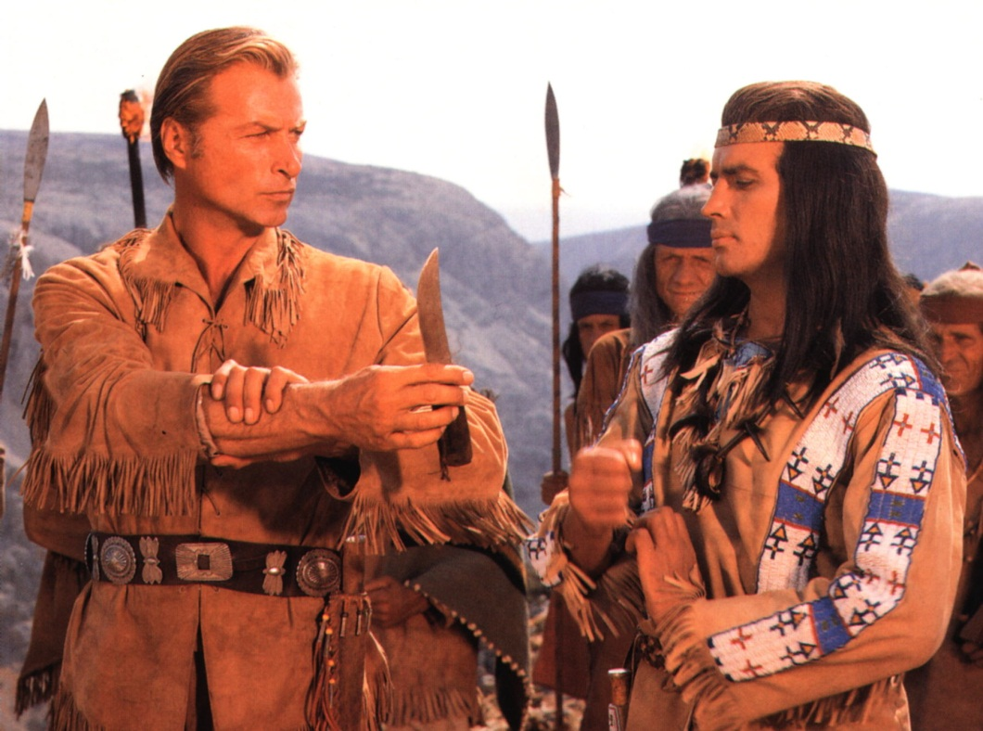
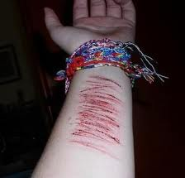
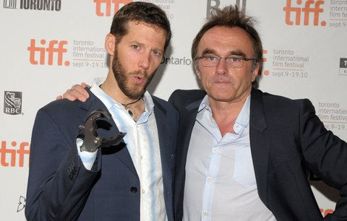
Vztah mezi chováním a jednáním
1. Řežou se do ruky

Slide 7
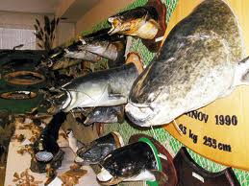
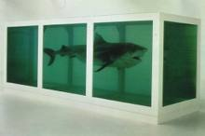
Vztah mezi chováním a jednáním
2. Vystavuje mrtvé ryby

Slide 8
Člověk jako člen sítě
Zdroj: Český statistický úřad, Pohyb obyvatelstva v Českých zemích*) 1785–2013, absolutní údaje

Slide 9
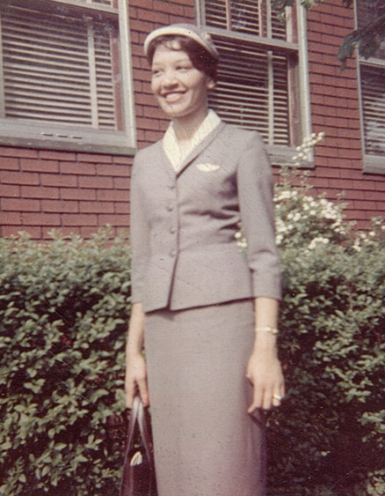
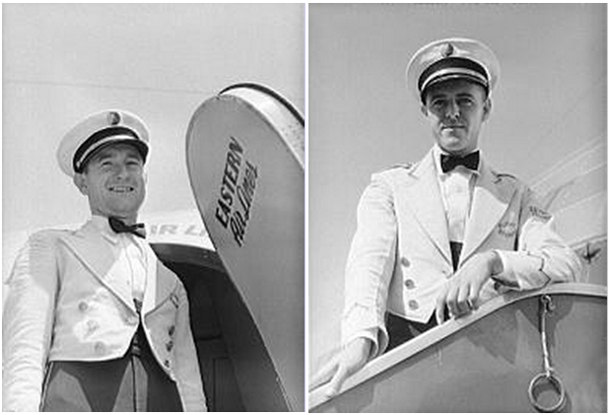
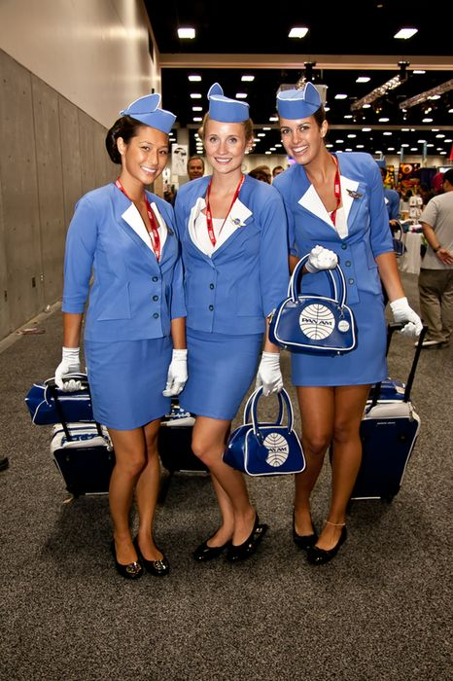
Individuální jako společenské
Fiala, Šimon: Rasa a gender v letecké historii, http://sociopress.cz/rasa-a-gender-v-letecke-historii/

Slide 10
O nebezpečí etnocentrismu a významu porozumění
Nacirema mají velice extrémní zvyk, rituál zaměřený na své tělo. Tento rituál ... je založen na víře, že tělo je v podstatě ošklivé a mající tendenci k zániku. Nacirema se věnují složitým rituálům, pro které mají speciální svatyně, vestavěné do jejich sídlišt. V takové typické svatyni je řada významných objektů. Na stěně každé takové svatyně je speciálně konstruovaná skříňka, ve které jsou přechovávány magické roztoky a talismany.Ty jsou opatřovány od mocných šamanů, kteří instruují bylinkáře, jak tyto preparáty připravil Tyto přípravky jsou velice drahé...
        (Disman: Jak se vyrábí sociologická znalost)

Slide 11
Sociologie jako „umění nedůvěry“
„Klást sociologické otázky pak předpokládá, že se člověk chce dívat o něco dál, za běžně přijímané či oficiálně vymezené cíle lidského jednání. Předpokládá to, aby si byl do jisté míry vědom toho, že lidské záležitosti mají různé významové roviny, z nichž některé jsou skryty vědomí každodenního života.“
(Petr Berger, Pozvání do sociologie, str. 34)

Slide 12
Sociologická imaginace
„… Umožňuje pochopit širší historickou scénu v jejím významu pro vnitřní život a pro vnější životní dráhu různých jednotlivců.“
„… pomáhá pochopit historii a biografii a její vzájemný vztah ve společnosti. To je její úkol a příslib.“
Ch. W. Mills, Sociologická imaginace, str. 9

Slide 13
„Sociologie se snaží zjistit, kam společnost směřuje, a nijak zvlášť se jí to nedaří. To, co sociologie říká například o sociálním kapitálu, najdeme už v Balzacovi. To, co nám sděluje o úpadku vzdělanosti, se dočteme v Lewisově románu Babbit. Typickou vlastností sociologie je, že všechno se snaží vyjádřit hodně šroubovaně a nesrozumitelně. Tím teprve má vzniknout dojem té správné exaktnosti. Kdyby sociologové více četli romány, grantové agentury by ušetřily hodně prostředků na výzkumy.“

Slide 14
Proč lidé studují neuplatnitelné obory?
A co nám sociologové přinesou? Popíší nám akorát to, co vidíme všichni - jak funguje společnost. K tomu jich není potřebné velké množství. Nebo se možná uplatní někde v marketingových agenturách při zpracování dat. Nevyrobí a nevymyslí nic. A pokud něco vymyslí, tak nějakou blbost.

Slide 15
Sociologie jako věda o společnosti
Společnost = souhrn individuí jednajících s ohledem na jednání druhých a to v určitém historickém, prostorovém, kulturním a sociálním kontextu

Slide 16
K čemu je to dobré?
Zdokonalování, pokrok, praktická aplikace
Budování obecných zákonů (teorií) o chování jevů/objektů a umožnění spojovat dohromady naše poznání a předpovídat neznámé jevy - organizace empirického poznání

Slide 17
Ještě něco?
Rozvoj kritického myšlení (brání předsudkům, stereotypům a manipulovatelnosti)
Lepší porozumění světu kolem nás a našemu životu
Vyvíjí senzitivitu, umožní nám vidět dosud neviděné
Dá se praktikovat každý den

Slide 18
Historické a společenské souvislosti vzniku sociologie
První pol. 19. stol. (prům. revoluce, Velká francouzská revoluce)
Přechod společnosti od tradiční k moderní (prům. revoluce)
Zhroucení kontrolních mechanismů, mocenské legitimity a způsobu výkladu světa
Snaha definovat kontrolní mechanismy nové společnosti

Slide 19
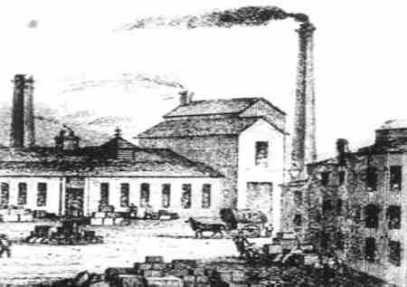
Co se tehdy stalo?
Industrializace
Sekularizace
Urbanizace
Racionalizace
Proměňuje se legitimita moci
Vznik centralizovaných národních států a jejich byrokracie
Vyvíjí se komplexní tržní systém (práce a půda se mění ve zboží, vliv peněz)
Soukromá a veřejná sféra se oddělují
Důraz na získaný status, nikoli na status připsaný
Vzniká „moderní člověk“

Slide 20
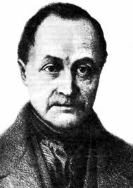
Otcové zakladatelé
August Comte (1798 – 1857)
francouzský filozof
hledání nové stability společnosti – „Před mými zraky se rozpadl řád“
idea o reformě společnosti prostr. vědy, kterou je třeba systematizovat a nově promyslet
hierarchie věd, sociologie jako nejvýznamnější a nejkomplexnější věda
Pozitivismus – požadavek studovat reálné, zkušeností ověřitelné zkušenosti – pozorování má být řízeno a jeho výsledky interpretovány pomocí teorie, cílem je rozvinout abstraktní teoretické principy, jimiž se bude každé další pozorování řídit a zároveň je bude zpětně testovat a modifikovat:
Předmětem vědy mohou být pouze fakta, zjišťována přímou zkušeností
veškeré pravdivé a hodnotné poznání může být dosaženo pouze pomocí empirických metod
k pokroku lidského poznání dochází kumulací vědění
přír., spol. nebo lidská skutečnost mohou být zkoumány stejnými metodami, jejichž ideálním modelem jsou přírodní vědy
temito metodami lze řešit i společensko-politické a morální otázky
Vědět, aby bylo možno předvídat a předvídat, aby bylo možno řídit

Slide 21
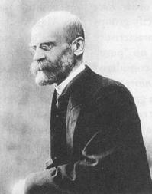
Émile Durkheim (1858 – 1917)
založil první katedru sociologie ve Francii, založil první odborný sociologický časopis
Pravidla sociologické metody – sociologie se může stát objektivní vědou po vzoru věd přírodních, má přitom svůj specifický objekt bádání (odmítání biologického, psychologického či jiného redukcionismu)
sociologie má studovat sociální fakta, tedy vše, co má sociální povahu, zvnějšku působí na lidské jednání a determinuje je
Požadavek studovat sociální fakta jako věci
Společnost jako skutečnost zvláštního druhu, existující nezávisle na jednotlivcích a zkoumatelná metodami stejnými, jako jsou metody přírodních věd
Sebevražda
Anomie, dělba práce, náboženství

Slide 22
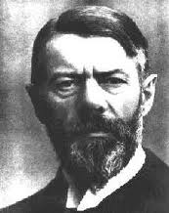
Max Weber (1864 – 1920)
Sociologie jako věda o sociálním jednání
Chápající sociologie
Společnost jako suma individuálních aktérů
Protestantská etika a duch kapitalismu
Panství, racionalita, byrokracie, věda

Slide 23
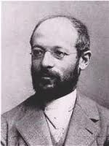
Georg Simmel (1858 – 1918)
Formální sociologie
Formy zespolečenštění – základní formy společenských vztahů, které jsou neměnné v čase a prostoru a v jejichž rámci se veškerá mezilidská interakce odehrává
Esejistická forma psaní
Peníze v moderní kultuře
Móda, cizinec atd.

Slide 24
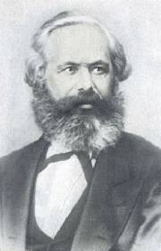
Karel Marx (1818 – 1883)
Materialistické pojetí historie
Historie lidstva = dějiny třídního boje
Kapitalismus má být nahrazen beztřídní společností (společné vlastnictví výrobních prostředků)
Kapitál – asymetrie v postavení vlastníka a nevlastníka v procesu výroby – vyrobená nadhodnota připadá kapitalistovi

Slide 25
Od moderní k nové společnosti
Změny ve způsobu výroby (postindustrializace)
Rozvoj masových médií a informačních technologií
Rychlé sociální změny a potřeba redukce strachu
Vznik nové, postmoderní mentality – individualismus, flexibilita, mobilita, pluralizace životních stylů, nové vzorce spotřeby, atomizace
Rozvoj, šíření a dostupnost vzdělání
Globalizace
Stárnutí společnosti, migrační tlaky a otázky soužití různých kultur
Nové typy ohrožení
Ztráta víry v pokrok, v technologie a vědu
Hodnotový obrat – ekologie a kvalita obecně, práva menšin, politická participace

Slide 26
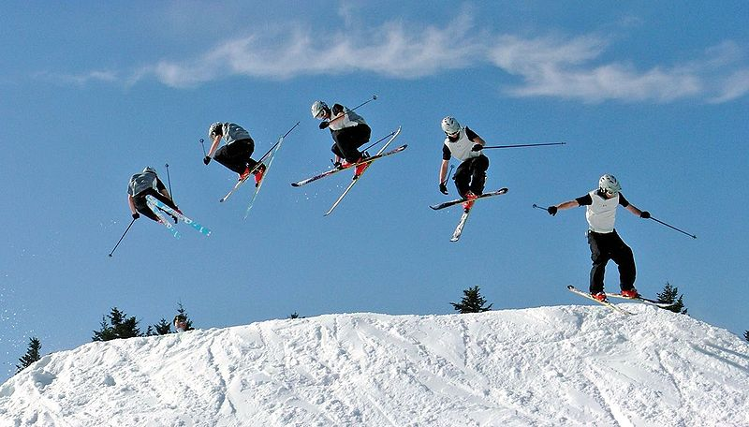
Nová éra ve vývoji společnosti
(od 70. let minulého století)
Informační společnost, společnost znalostí,
Postindustriální společnost
Postmaterialistická společnost (kulturní obrat)
Konzumní společnost, mediální společnost
Pozdně moderní společnost
Postmoderní společnost
Riziková společnost
Společnost zážitků

Slide 27
Ulrich Beck: Riziková společnost
industriální společnost zaniká díky vedlejším účinkům, které vyvolává – svým vlastním fungováním (nezamýšlené důsledky záměrného jednání)
produkce bohatství je doprovázena produkcí rizik, a konflikty ohledně distribuce rizik
Nová povaha rizik – jsou běžně a rutinně produkována, globální rozměr a moderní příčiny, vyvolávají nevratná poškození, jsou neviditelná, nepředvídatelná a otevřena procesu sociálního definování a také big business, bumerangový efekt, nejde kauzálně stanovit příčinu, namísto toho jsou rizika kvantifikována (určování mezních hodnot)
vynucená individualizace - individualismus je to, co člověku zbývá, když byl vyvázán z přediva sociálních opor, neznamená však nezávislost, naopak, člověk se ve všech dimenzích svého života dostal do naprosté závislosti na mechanismu trhu a musí čelit rizikům sám

Slide 28
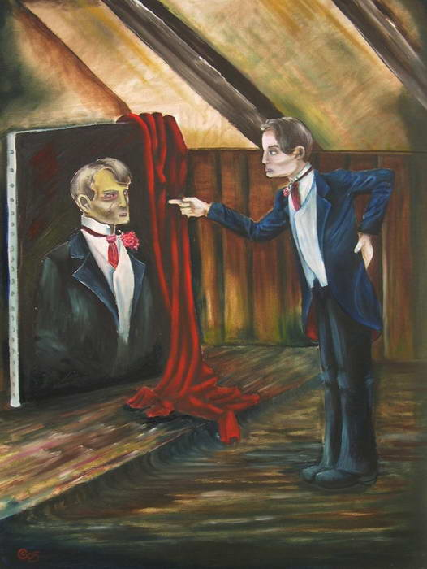
Gerhard Schulze: Společnost zážitků
Sociální neukotvenost dnešního člověka (z hlediska lokality, rodiny atd.)
Naplňování vlastní identity zážitky: „Užij si svůj život“, protahování mladého životního stylu až do pokročilé čtyřicítky
Dorian Gray: Žijte! Žijte ten báječný život, který v sobě máte! Hleďte, ať o nic nepřijdete. Neustále vyhledávejte nové vzruchy. Svět patří vám – na nějaký čas…
Sběr zážitků jako záležitost všech společenských vrstev
Zážitky jako nové a prosperující průmyslové odvětví (nelze je změnit v trvalý stav)
Užitek věcí vyměněn za prožitek
Moderní společnost se svými obrovskými aparáty průmyslové výroby byla ráznou odpovědí na pradávný strach lidstva ze zoufalé bídy a nedostatku. V okamžiku, kdy obyčejného zboží začal být alespoň v některých zemích dostatek pro všechny, nastoupil místo strachu z nedostatku strach nový, strach, který dříve znali jen privilegovaní – strach z ubíjející nudy

